Slide 1
Two Boys One Recap
Accelerometer & Non Volatile Memory (NVM)

Slide 2
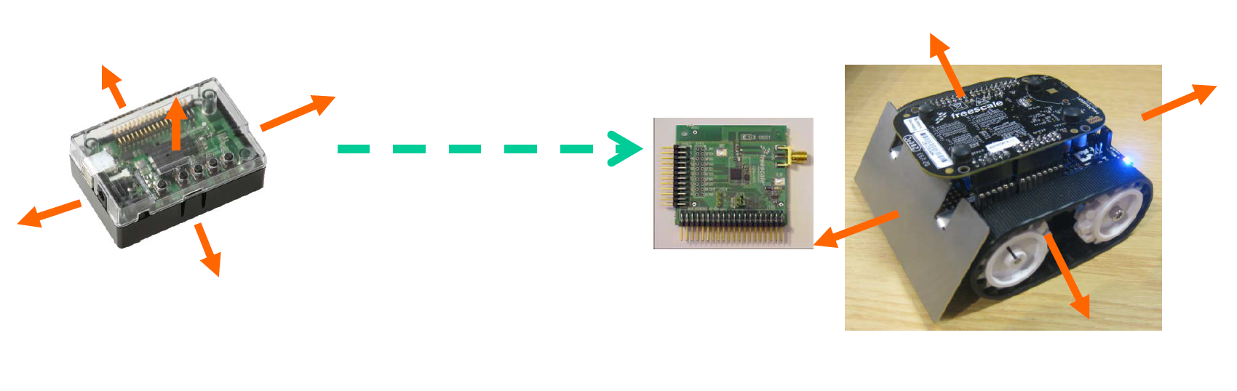
Accelerometer

Slide 3
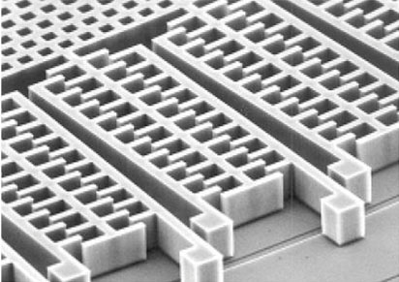
Accelerometer - Hardware
Funktionsweise Kapazitive Messung
FRDM: MMA7260 Interface I²C
SRB: MMA8451 Interface A/D

Slide 4
Accelerometer - Software
A/D Resolution wird mit «Left justfied» künstlich angehoben
Original Byte «4-Bit Auflösung»
Neues Byte :
«8-Bit Auflösung»
0 | 0 | 0 | 0 | X | X | X | X
X | X | X | X | 0 | 0 | 0 | 0

Slide 5
NVM
Permanente Daten (Calibration, Setup,etc.)
Möglichkeiten:
SD-Karte
EEPROM
Intern/Extern FLASH

Slide 6
NVM - Internal Flash
Speicher
Wichtig:
Interrupts deaktiviert während Schreibvorgang
Code und Daten Speicher müssen getrennt sein
Flash Programmierung blockiert FLASH => Code in RAM
Daten
Code
Gesamter Cluster wird gelöscht
Blockeinteilung

